Slide 1
КГОКУ « Школа интернат для детей сирот и детей оставшихся без попечения родителей» с. Покровка
Урок биологии в 9 классе
тема: «Вирусы- внутриклеточные паразиты. Вирусные инфекции.»
Учитель: Пономарева
Елена Александровна

Slide 2
Цели :сформировать у учащихся знания о специфической форме жизни – вирусах, о чертах строения этих форм жизни, особенности их размножения, научном и практическом значении.
Основные понятия :вирус ,капсид.
Средства обучения: призентация,таблицы, научно- популярная литература,выступление учащихся.

Slide 3
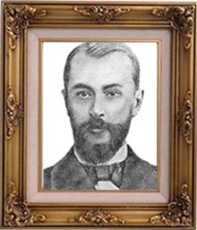
История открытия вирусов
Заболевания растений, животных и человека, вирусная природа которых в настоящее время установлена, в течение многих столетий наносили огромный вред здоровью человека и значительный ущерб хозяйству. Все попытки узнать причину возникновения этих болезней и обнаружить их возбудителя оставались безуспешными.
Впервые существование вируса - нового типа возбудителей болезней - доказал русский ученый
Д.И.Ивановский.

Slide 4
Вирус
Вирусы( от латинского яд) не имеют клеточного строения. Они представляют собой простейшую форму жизни на нашей планете, занимая пограничное положение между неживой и живой материей.
Вирусы- это внутриклеточные паразиты, и вне клетки они не проявляют никаких свойств живого. Они не потребляют пищи и не вырабатывают энергии, не растут, у них нет обмена веществ. Многие из них во внешней среде имеют форму кристаллов. Вирусы настолько малы, что их можно увидеть только с помощью электронного микроскопа.
От неживой материи вирусы отличаются двумя свойствами: способностью воспроизводить себе подобные формы (размножаться) и обладанием наследственностью и изменчивостью.

Slide 5
Что такое вирусы
Подавляющее большинство ныне живущих на Земле организмов состоит из клеток, и лишь вирусы не имеют клеточного строения.
По этому важнейшему признаку все живое в настоящее время делится учеными на две империи:
- доклеточные (вирусы и фаги),
- клеточные (все остальные организмы: бактерии и близкие к ним группы, грибы, зеленые растения, животные и человек).
Вирусы - мельчайшие организмы, их размеры колеблются от 12 до 500 нанометров. Мелкие вирусы равны крупным молекулам белка. Вирусы - резко выраженные паразиты клеток.
Важнейшими отличительными особенностями вирусов являются следующие:
1. Они содержат в своем составе только один из типов нуклеиновых кислот: либо рибонуклеиновую кислоту (РНК), либо дезоксирибонуклеиновую (ДНК), - а все клеточные организмы, в том числе и самые примитивные бактерии, содержат и ДНК, и РНК одновременно.
2. Не обладают собственным обменом веществ, имеют очень ограниченное число ферментов. Для размножения используют обмен веществ клетки-хозяина, ее ферменты и энергию.
3. Могут существовать только как внутриклеточные паразиты и не размножаются вне клеток тех организмов, в которых паразитируют. Ученые установили, что в организме человека живет много вирусов, но проявляют они себя не всегда. Воздействиям болезнетворного вируса подвержен лишь ослабленный организм.
Пути заражения вирусами самые различные: через кожу при укусах насекомых и клещей; через слюну, слизь и другие выделения больного; через воздух; с пищей; половым путем и другие.

Slide 6
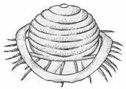
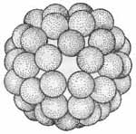
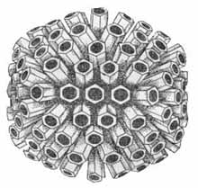
Схематичное изображение расположения капсомеров в капсиде вирусов
вирус гриппа
Вирус
полиомиелита
Вирус герпеса

Slide 7
Строение и классификация вирусов
Вирусы нельзя увидеть в оптический микроскоп, так как их размеры меньше длины световой волны. Разглядеть их можно лишь с помощью электронного микроскопа.
Вирусы состоят из следующих основных компонентов:
1. Сердцевина - генетический материал (ДНК либо РНК), который несет информацию о нескольких типах белков, необходимых для образования нового вируса.
2. Белковая оболочка, которую называют капсидом (от латинского капса - ящик). Она часто построена из идентичных повторяющихся субъединиц - капсомеров. Капсомеры образуют структуры с высокой степенью симметрии.
3. Дополнительная липопротеидная оболочка. Она образована из плазматической мембраны клетки-хозяина и встречается только у сравнительно больших вирусов (грипп, герпес).
Капсид и дополнительная оболочка несут защитные функции, как бы оберегая нуклеиновую кислоту. Кроме того, они способствуют проникновению вируса в клетку. Полностью сформированный вирус называется вирионом. Поскольку основу всего живого составляют генетические структуры, то и вирусы классифицируют сейчас по характеристике их наследственного вещества - нуклеиновых кислот. Все вирусы подразделяют на две большие группы: ДНК-содержащие вирусы (дезоксивирусы) и РНК-содержащие вирусы (рибовирусы). Затем каждую из этих групп подразделяют на вирусы с двухнитчатой и однонитчатой нуклеиновыми кислотами. Следующий критерий - тип симметрии вирионов (зависит от способа укладки капсомеров), наличие или отсутствие внешних оболочек и т.п.

Slide 8

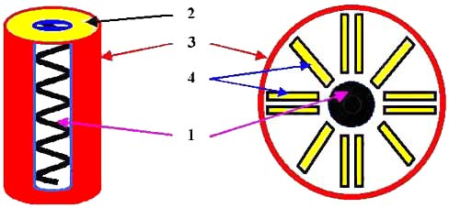
Рисунок 1
На рисунке 1 изображен снимок бактериофага (бактериального вируса), сделанный через электронный микроскоп.
Рисунок 2
Схематично строение РНК-содержащего вируса со спиральным типом симметрии и дополнительной липопротеидной оболочкой приведено слева на рисунке 2, справа показан его увеличенный поперечный разрез.

Slide 9
Характерные особенности вирусов
Сходство с живыми организмами | Отличие от живых организмов | Специфические черты
1.Способность к размножению. | 1.Во внешней среде имеют форму кристаллов, не проявляя никаких свойств живого. | 1.Очень м аленькие размеры.
2.Наследственность. | 2.Не потребляют пищу. | 2.Протота организаций( нуклеиновая кислота + белки).
3.Изменчивость. | 3.Не вырабатывают энергию. | 3.Занимают пограничное положение между живой и неживой природой.
4.Характерная приспособляемость к меняющимся условиям окружающей среды. | 4. Не растут. | 4.Высокая скорость размножения.
 | 5.Нет обмена веществ. | 5.Носитель наследственной информации или ДНК, или РНК.
 | 6.Не имеют клеточного строения.

Slide 10
Вирусные инфекции
Герпетические инфекции
Цитомегаловирусная инфекция
Хронические воспалительные гинекологические заболевания
Половые инфекции
Болезни органов дыхания
Гепатиты
Заболевания суставов
Нейровирусные инфекции

Slide 11
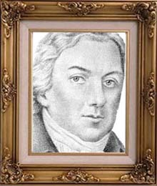
оспа
В те времена, когда человечество еще и понятия не имело о вирусах, страшные заболевания, вызванные ими, заставляли искать пути избавления от этих болезней. Ярким примером тому является борьба с оспой.
Оспа - одно из древнейших заболеваний. В прошлом она была самой распространенной и самой опасной болезнью.
Описание оспы нашли в египетском папирусе Аменофиса I, составленного еще за 4 тысячи лет до нашей эры. В конечном итоге этот древнейший бич человечества был сломлен наукой. Сейчас эпидемии оспы прекратились.
Дженнер первым доказал, что путем вакцинации можно подавить распространение инфекционных болезней и изгнать их с лица Земли. При этом он не имел никакого представления о природе самого возбудителя болезни! Его вели лишь гениальная интуиция и талант наблюдательного исследователя.

Slide 12
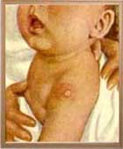
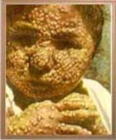
Возбудитель оспы - крупный (300-350 нанометров), сложно устроенный ДНК-содержащий вирус, размножающийся в цитоплазме клеток.
Вирусы оспы проникают в организм человека через слизистую оболочку дыхательных путей и кожные покровы и локализуются в лимфатических узлах. Размножившись там, они попадают в кровь. Вторичная репродукция (размножение) происходит в лимфоидной ткани и сопровождается клиническими проявлениями заболевания: высокой температурой, головной болью, потерей сознания.
У переболевших оспой людей вырабатывается пожизненный иммунитет. Искусственная иммунизация с последующей ревакцинацией тоже дает стойкий иммунитет.

Slide 13
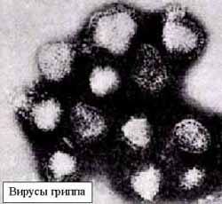
грипп
Грипп, по нашим понятиям, - не столь уж и тяжелое заболевание, но он остается "королем" эпидемий.
Борьба с этим коварным заболеванием ведется широчайшим фронтом на протяжении долгих лет.
Каждая большая эпидемия гриппа вызывается новым его вариантом, новой разновидностью. Каждый раз вирус гриппа выступает в другой одежде. И это не образное сравнение, не метафора. Действительно, вирусы гриппа часто меняют свою одежду.
Внутренняя часть вируса гриппа - нуклеотид (или сердцевина) содержит однонитчатую РНК, заключенную в белковый футляр.
Вирус гриппа был открыт в 1933 году. Выделенные тогда вирионы до сих пор сохраняются в лабораториях и их обозначают символом H₀N₁ (гемагглютинин H₀, нейраминидаза N₁).
Вирусы гриппа поражают не только человека, но и животных. Да и открыты они были сначала у животных, а уж потом у человека.

Slide 14
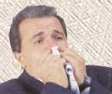
Источником гриппозной инфекции служит больной человек. Обычно заражение передается воздушно-капельным путем при непосредственном контакте с больным (при разговоре, кашле, чиханье).
Вирус гриппа, попадая на слизистую оболочку верхних дыхательных путей, внедряется в их эпителиальные клетки. Оттуда он проходит в кровь и вызывает явления интоксикации (отравления). В слизистой оболочке вирус вызывает гибель клеток. Это создает условия для активизации различных болезнетворных бактерий, локализующиеся в верхних дыхательных путях, а также для проникновения других микроорганизмов, вызывающих вторичную инфекцию - пневмонию, бронхит. Кроме того, вирус гриппа активирует хронические заболевания, например, туберкулез.

Slide 15
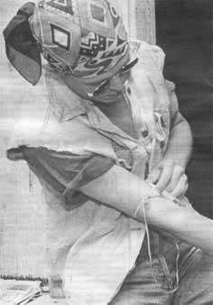
СПИД
Синдром приобретенного иммунного дефицита (СПИД) - это сравнительно новое, но очень страшное инфекционное заболевание, возникшее перед человечеством в самом конце II тысячелетия. Не случайно его еще называют "чумой ХХ века".
СПИД ведущие специалисты определяют как "глобальный кризис здоровья", который по большому счету еще не контролируется медициной и от него умирает каждый заразившийся им человек. Средняя продолжительность жизни ВИЧ-инфицированного составляет 7-10 лет.Первые заболевшие СПИДом люди были выявлены в 1981 году.
К 1991 году СПИД был зарегистрирован во всех странах мира, кроме Албании.
Чума ХХ века" вначале щадила нашу страну. Однако сейчас Россия вышла на одно из первых мест в мире по темпам увеличения числа ВИЧ-инфицированных.
Возбудитель СПИДа - вирус иммунодефицита человека (ВИЧ). ВИЧ характеризуется крайней изменчивостью - она в 30 -100, а по некоторым данным и в миллион раз выше, чем у вируса гриппа.
Источником ВИЧ-заражения служит человек, пораженный этим вирусом. Обычно вирус СПИДа передается:
- с кровью,
- при половом контакте,
- в 50% случаев плоду в утробе зараженной матери.

Slide 16
Заключение
На основании всего сказанного можно сделать вывод о том, что вирусы хотя и не имеют клеточного строения, относятся к живым организмам. В связи с этим всё живое делится на две империи – доклеточных ,которая объединяет вирусы и бактериофаги, и клеточных ( царства растений, животных, грибов и прокариот).

